Slide 1
经典动态规划(五) -- 区间类
5. Longest Palindromic Substring
516. Longest Palindromic Subsequence
1216. Valid Palindrome III
312. Burst Balloons
1039. Minimum Score Triangulation of Polygon
1547. Minimum Cost to Cut a Stick
你们的好朋友Eddie

Slide 2
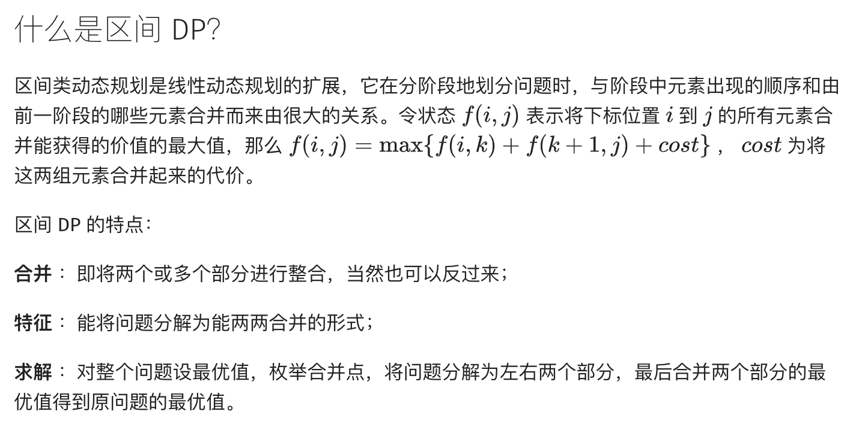

Slide 3
回忆一下我们学过的DP常规4步走
1 状态
status指的是dp数组的定义，区间dp代表的是在下标 i,j 这个区间范围内所需要的cost，或者分数
2 选择
也叫transition equation指的是从当前状态到下一个状态有哪几个选项，这里一般是对区间[i, j]进行逼近，比如下一个状态可以是更小的一个区间[i + 1, j - 1]，也可以是不同的切割区间位置[i, k], [k, j]
3 起点
初始化dp array，这里当size等于1的时候比如[i, i], 也就是dp[i][i] = 1比如长度为1的最长回文子串长度为1
4 终点
到达那里我们就结束开始取max, 一般为整个区间[0, N - 1], 这里取决于写法top-down或者bottom-up我们来看3，4是否需要调换

Slide 4
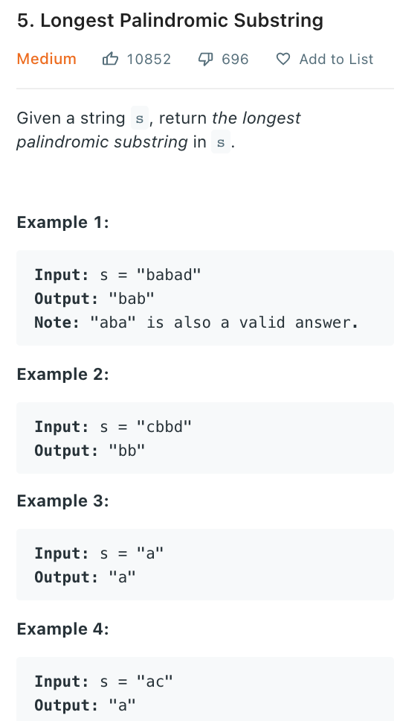
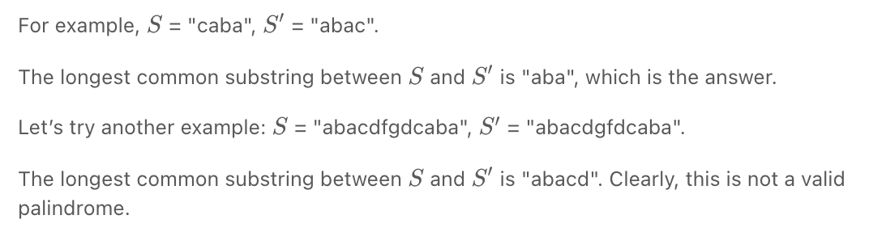
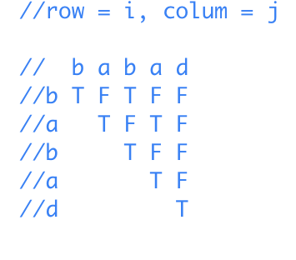
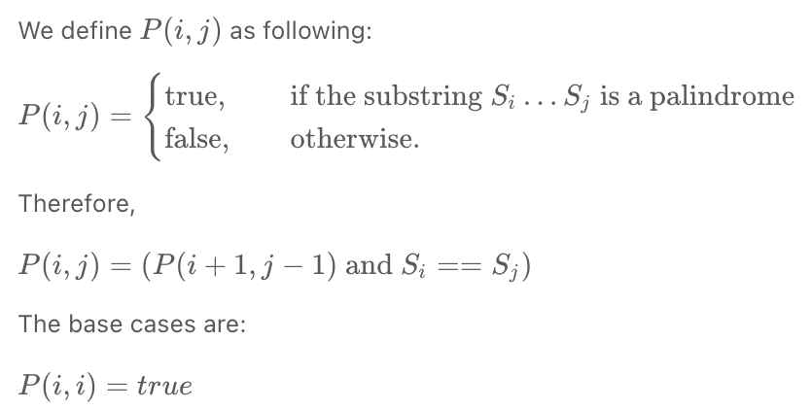
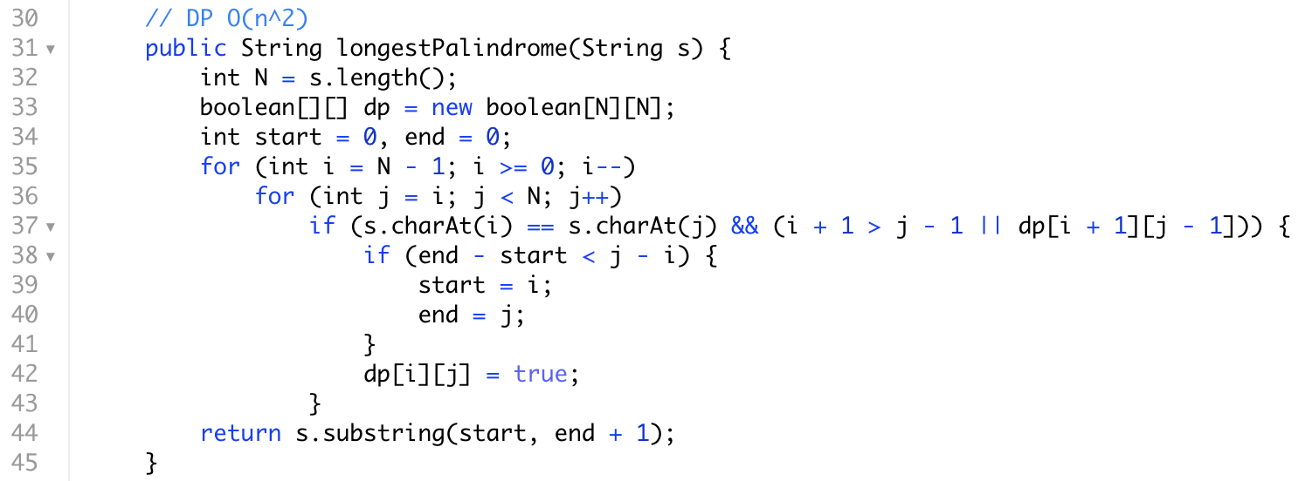
注意不可使用greedy
我们今天不设计中心扩散法, 和马拉车算法
只用dp来符合今天的主题

Slide 5
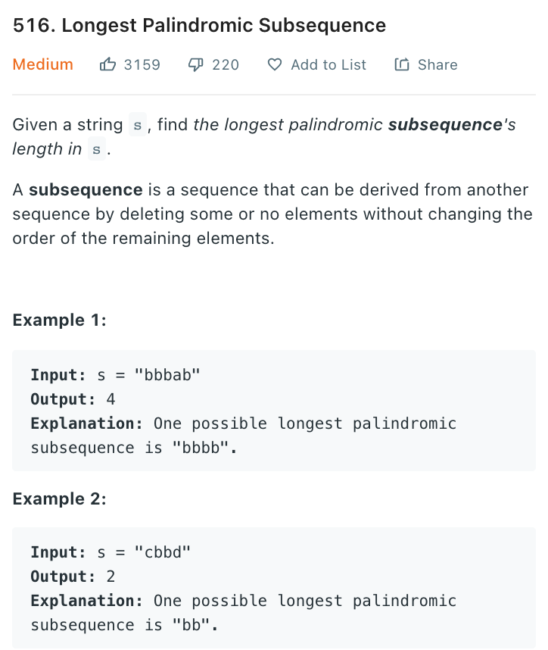
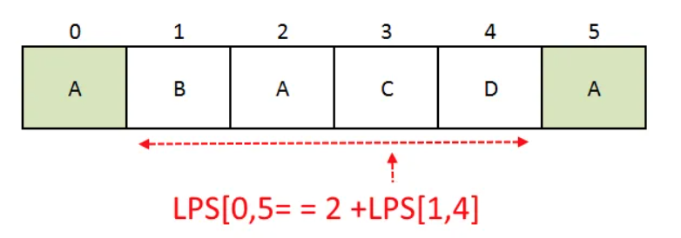
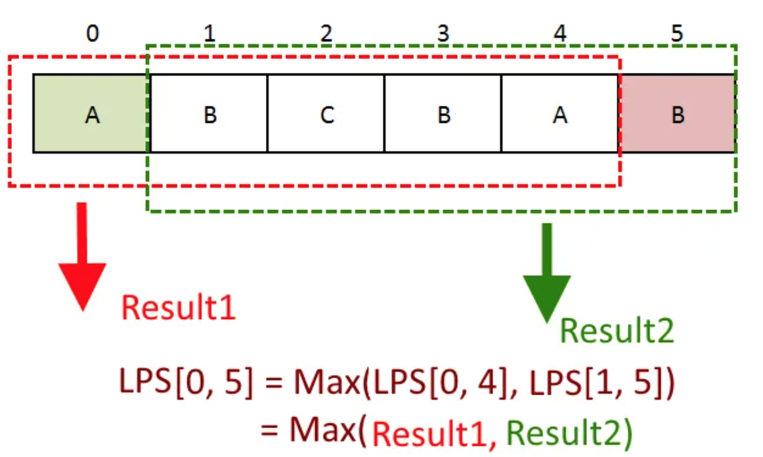
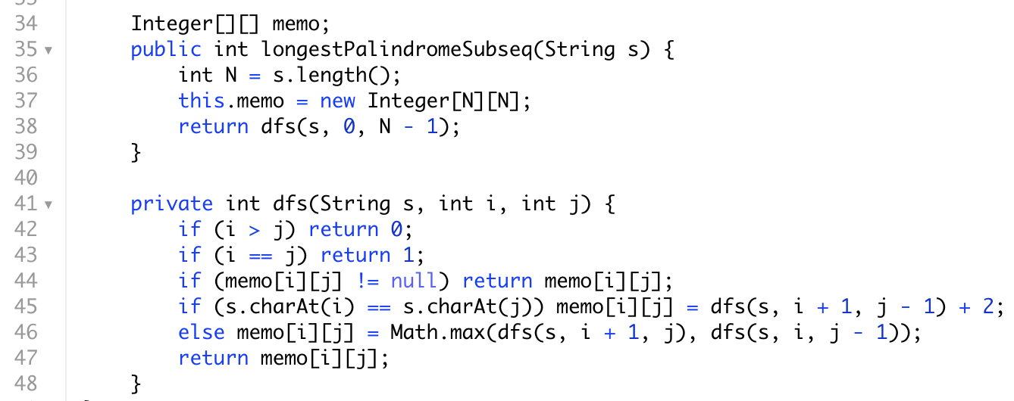
最长回文子序列
Two pointer, 对位相同，最后最长回文结果+2， 并且双指针缩小各自往更近的地方走一步
对位不同，则无法延长回文结果，取左或右原本的近一步的最长结果

Slide 6
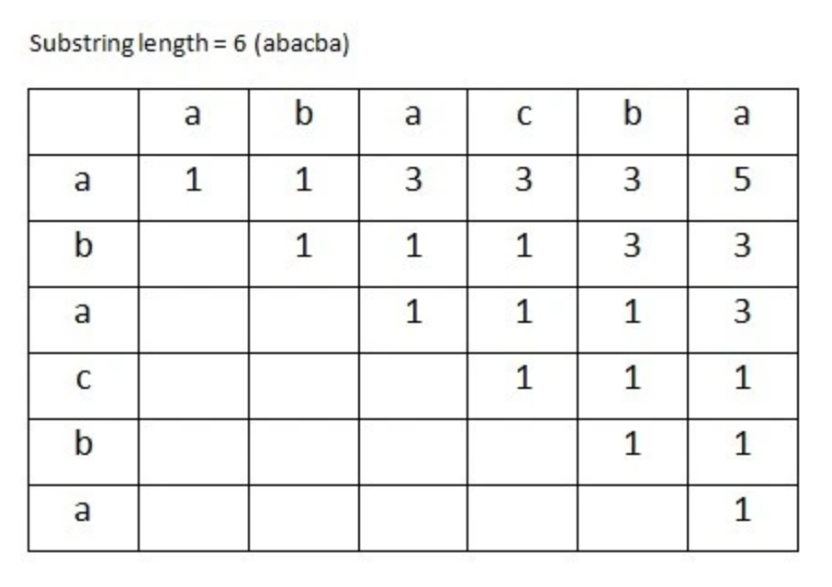
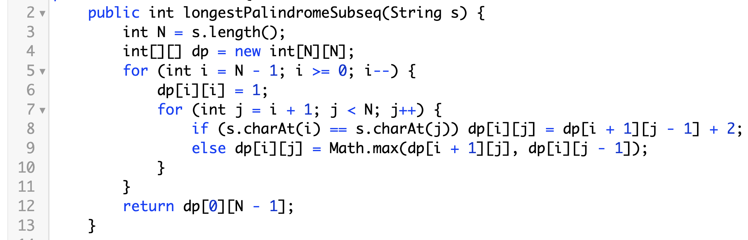
如果你想使用iterative写法的话

Slide 7
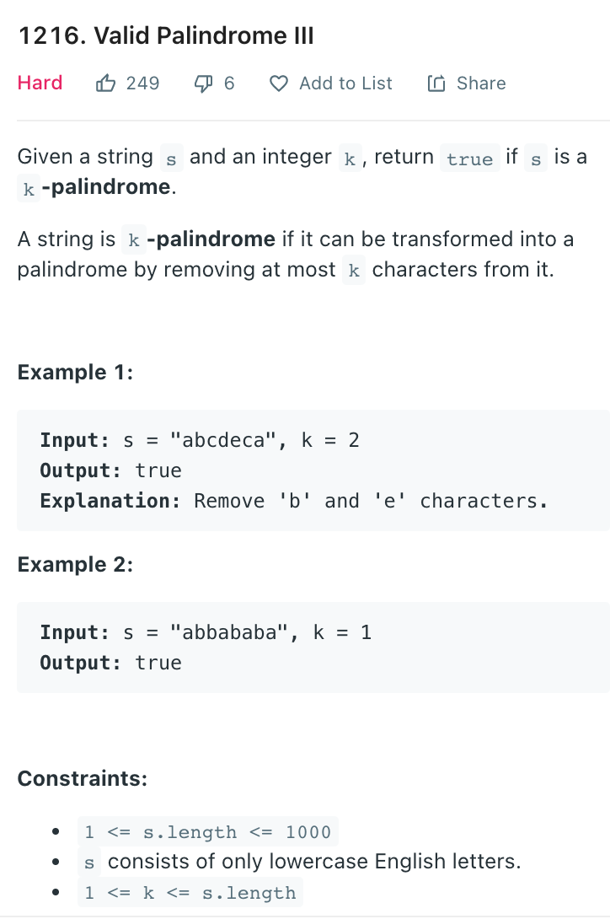
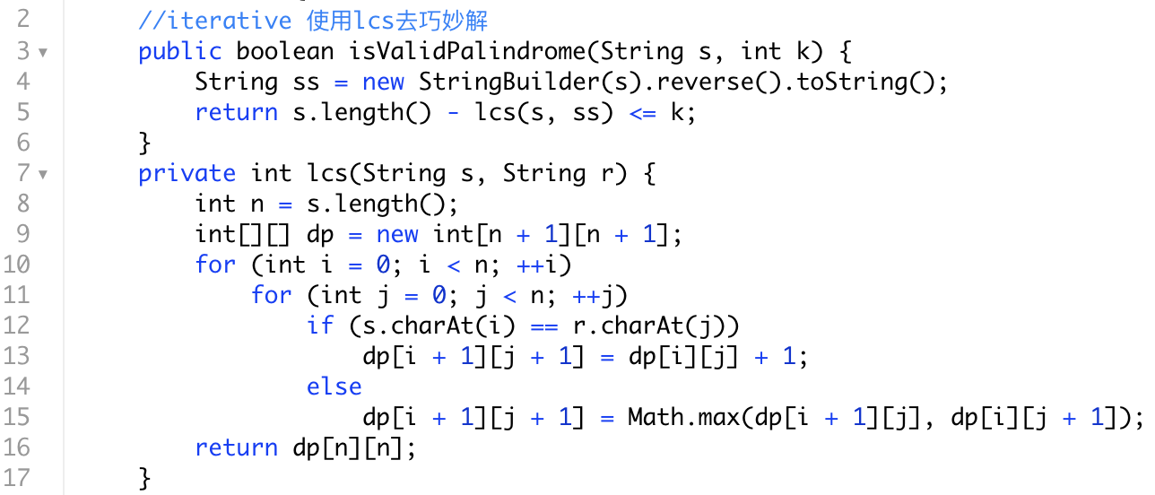
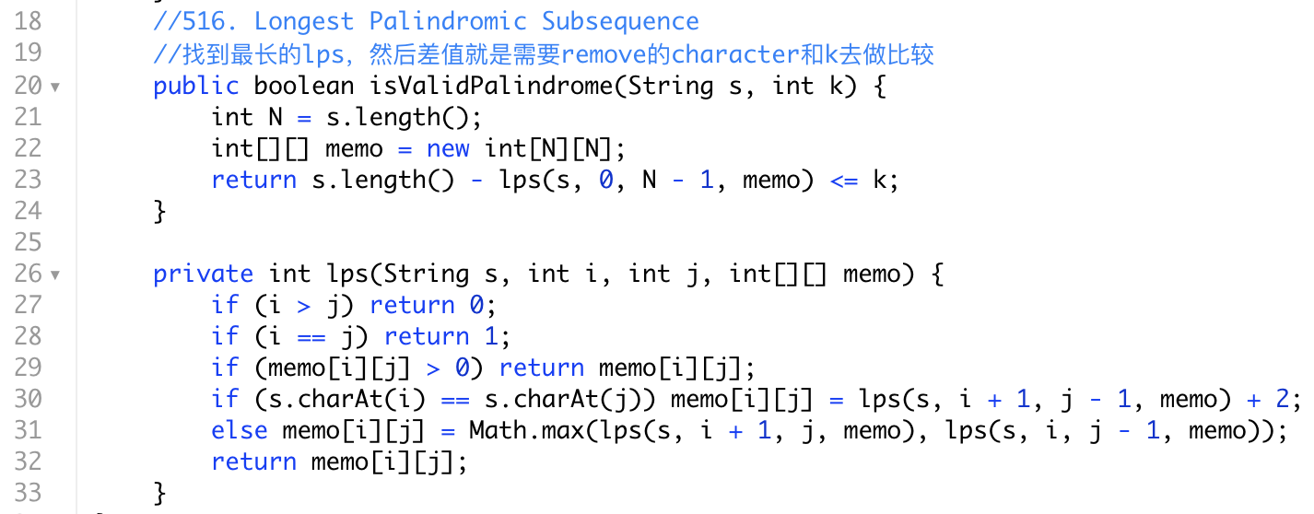
lcs巧解，先reverse，找和自己的lcs
转化为最长lps与<=k步remove比较
最长回文子序列的套娃题

Slide 8
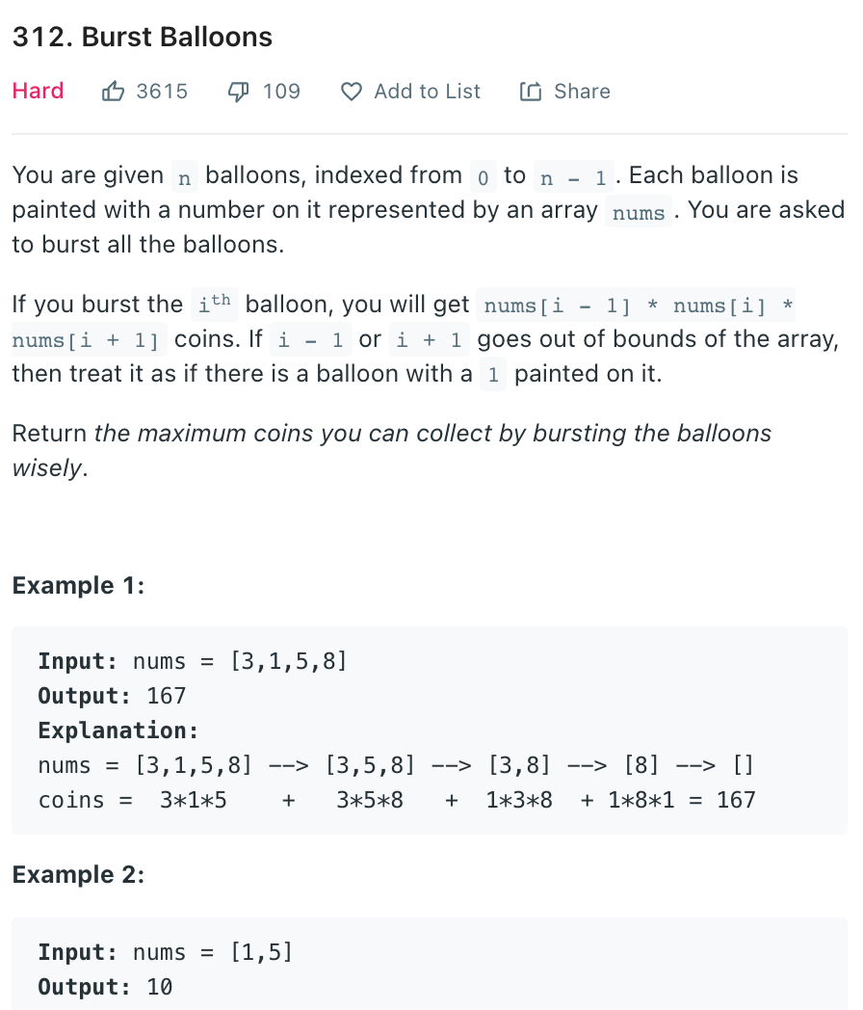
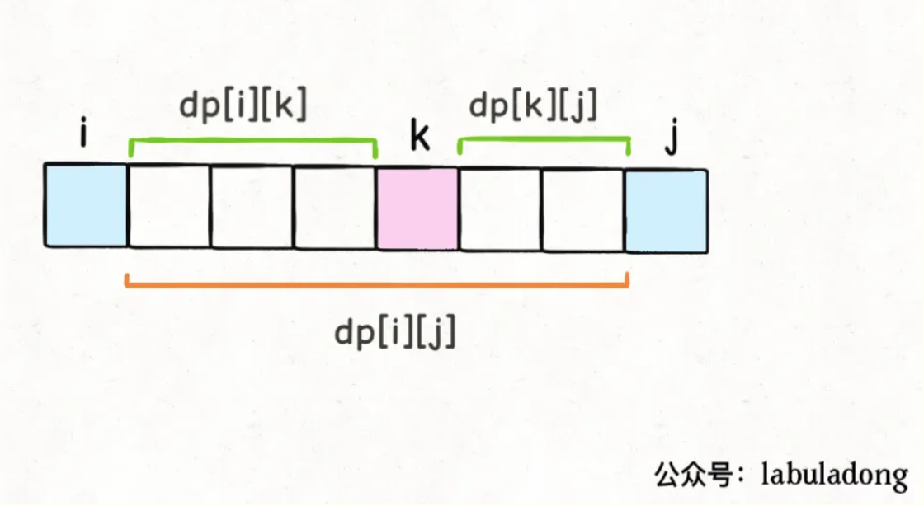
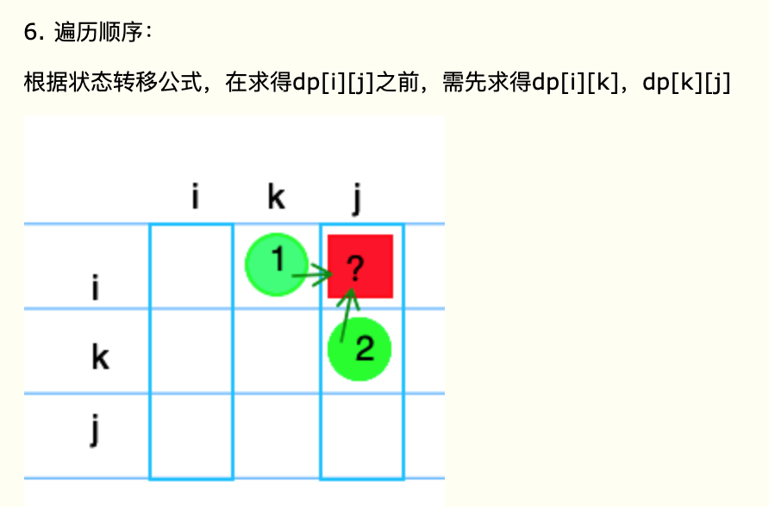
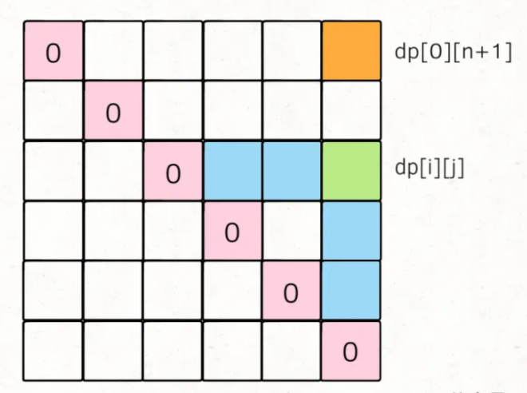
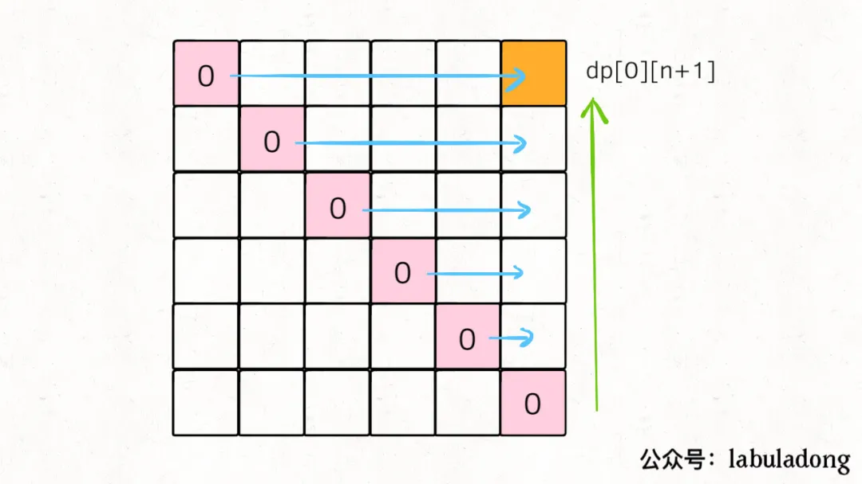
图片来自labuladuo

Slide 9
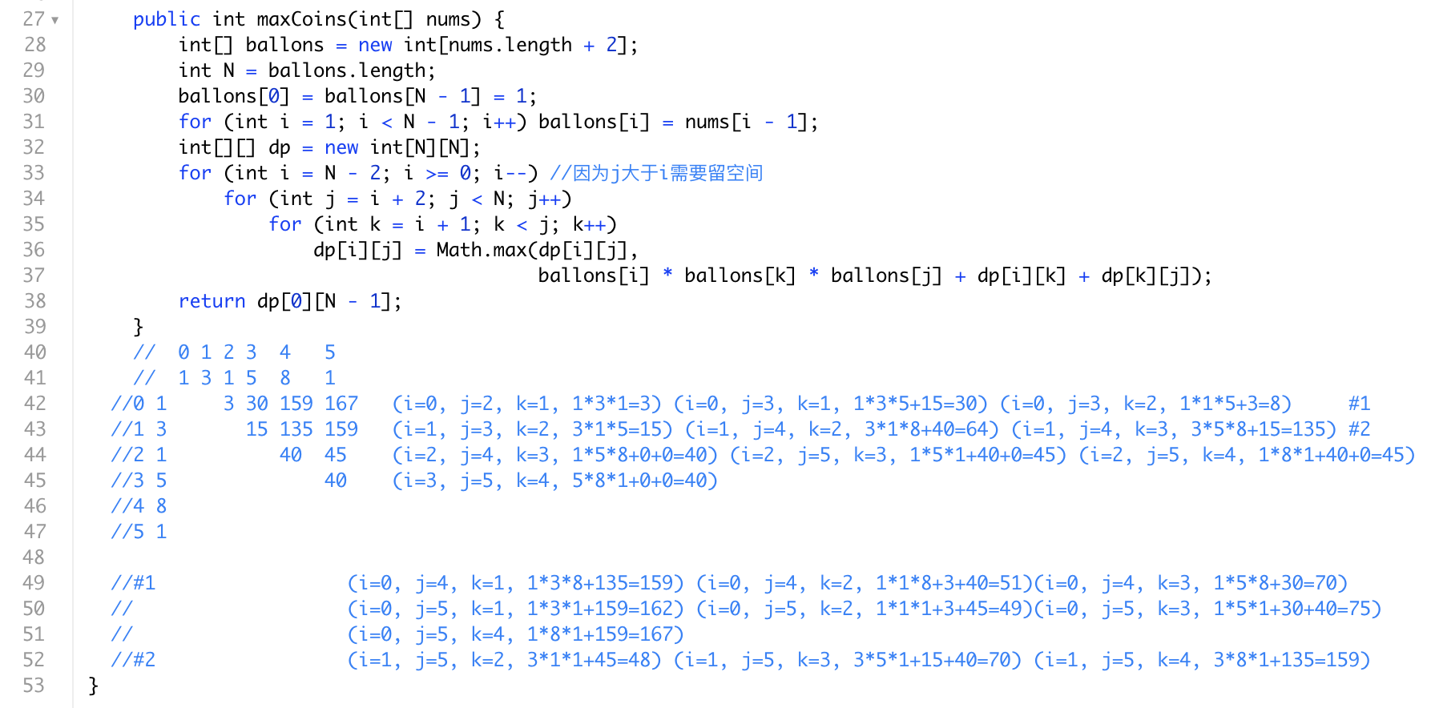
如果使用的是bottom up的iteraive写法

Slide 10
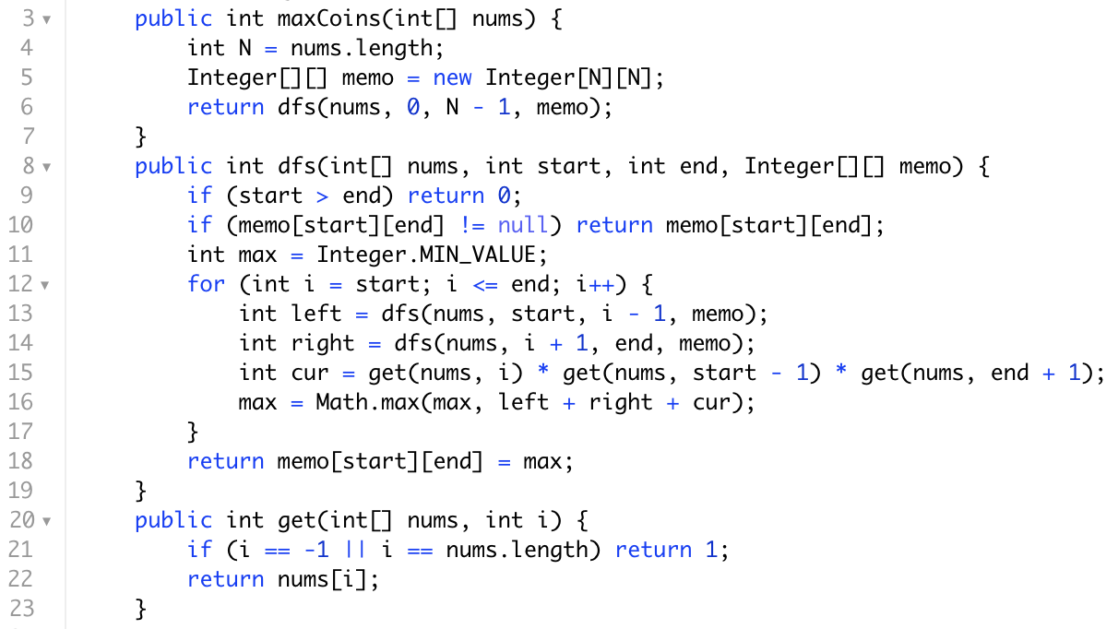
如果使用的是推荐的区间dp模板写法
我们在这里暴力的尝试了所有的分割解法取最大值

Slide 11
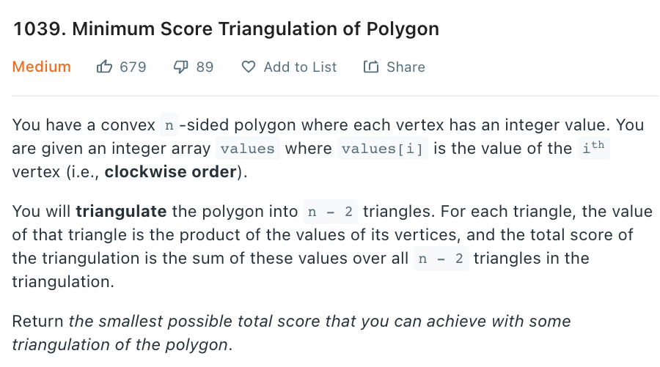
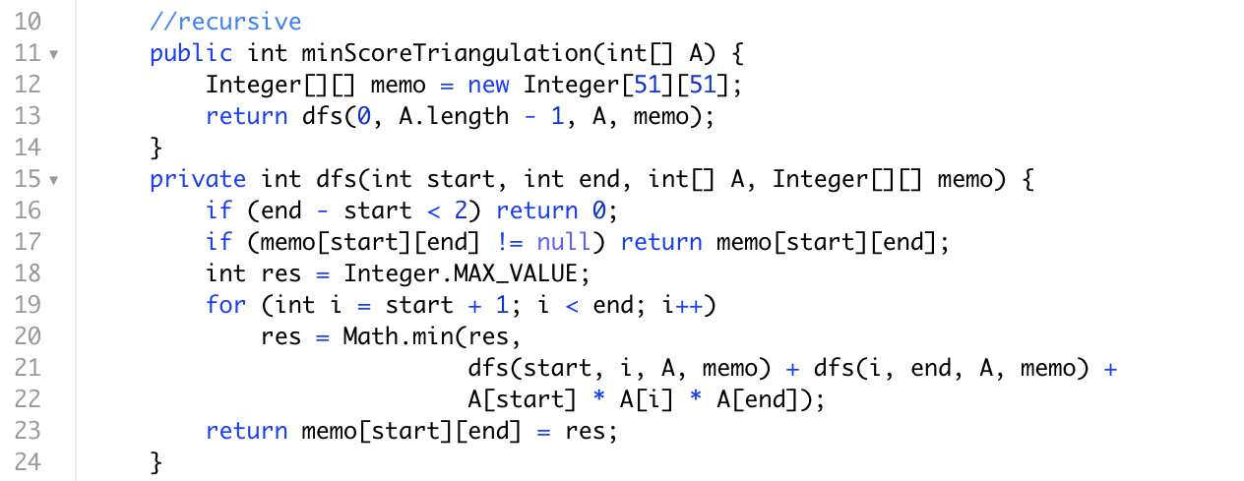
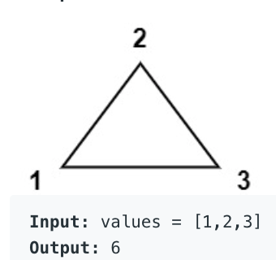
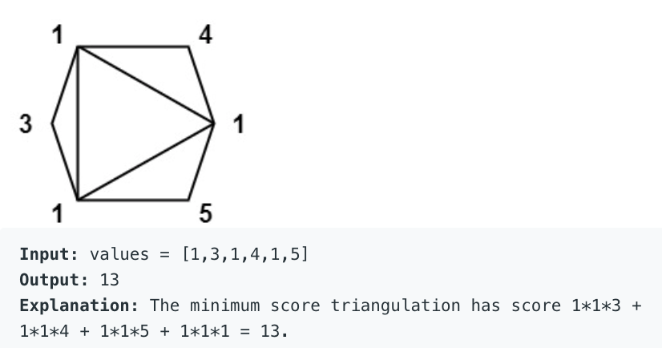
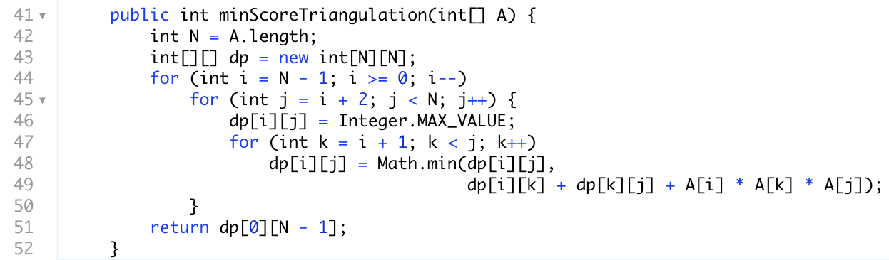
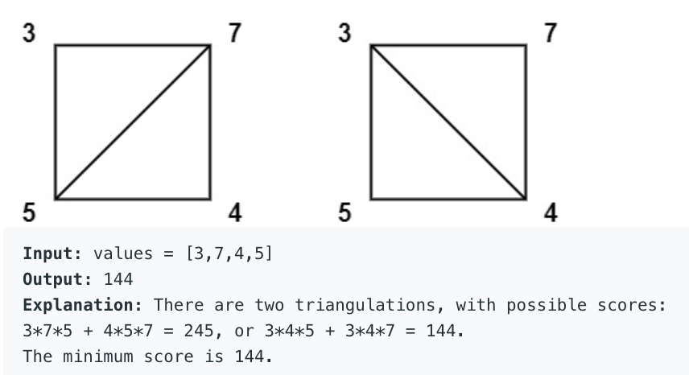
dp[i][j] means the minimum score to triangulate A[i] ~ A[j],
while there is edge connect A[i] and A[j].
We enumerate all points A[k] with i < k < j to form a triangle.
The score of this triangulation is dp[i][j], dp[i][k] + dp[k][j] + A[i] * A[j] * A[k]
这是一道打气球的套娃题

Slide 12
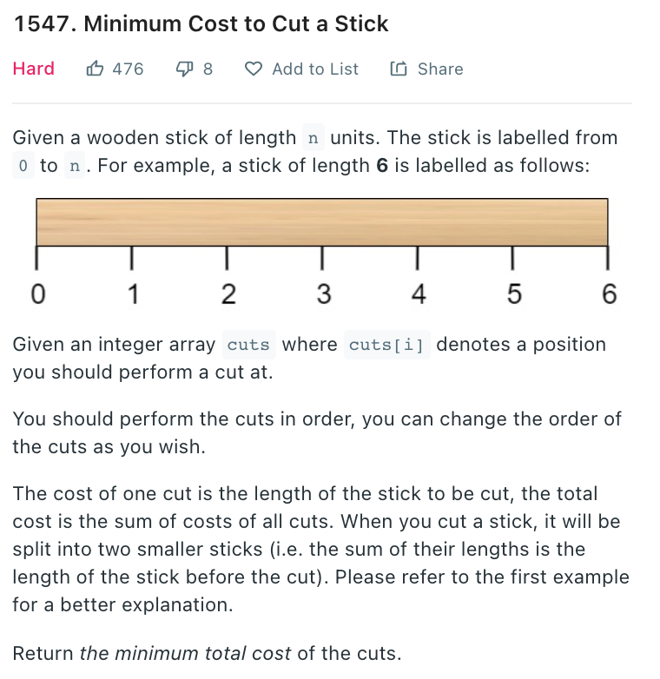
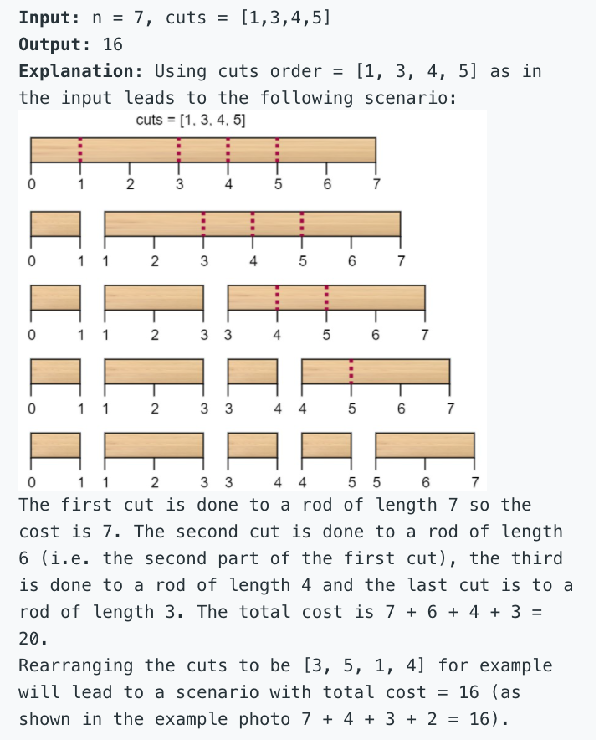
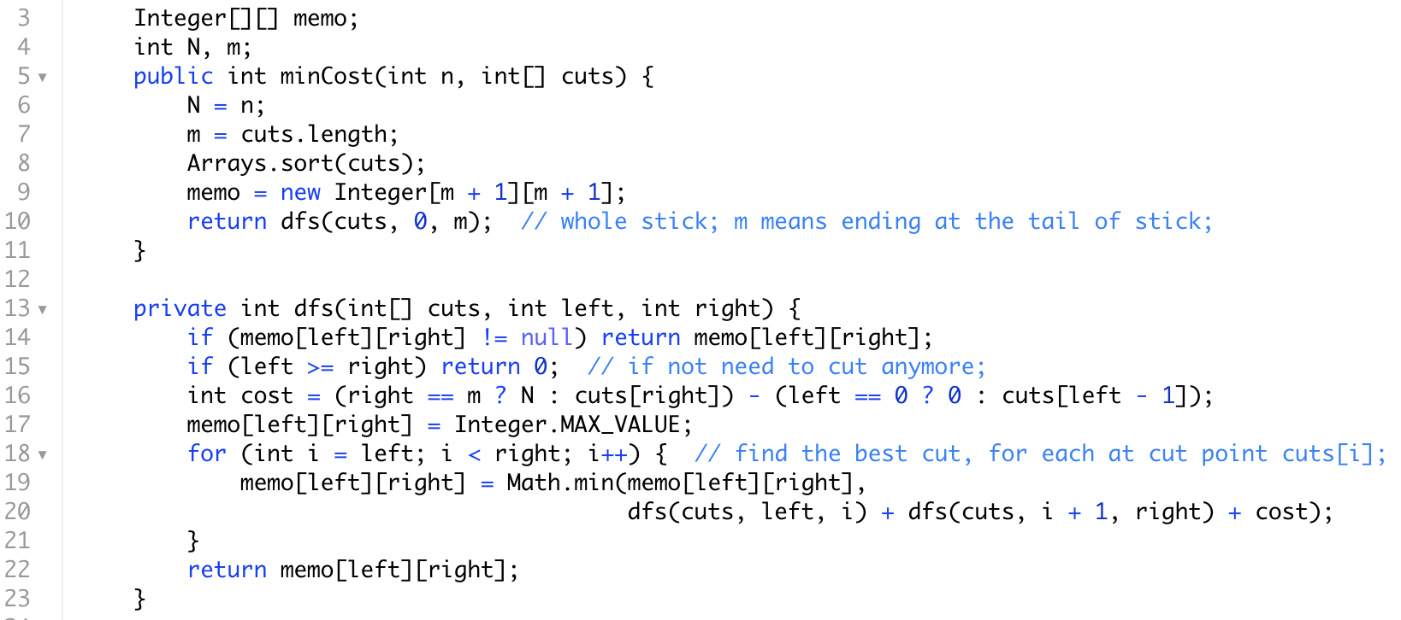
和打气球很类似，我们气球是可以任意位置打破，这里必须在指定的cuts位置才可以分割区间

Slide 13
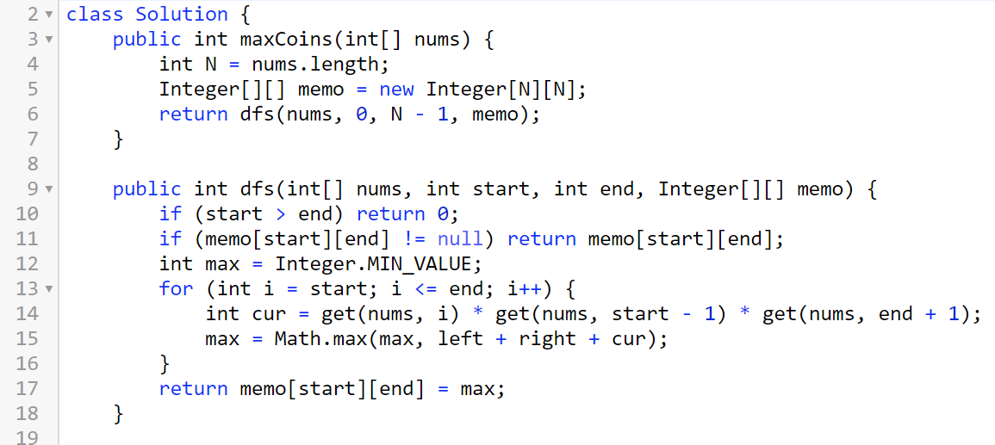
summary -- 区间DP
dfs+ memo会比较好处理类似问题，可以从两边互相逼近直到长度为1
我们在确定了区间的两个边界之后，暴力尝试不同的区间分割位置，然后recursive call去找切开后的两个部分自己的值，所有切割尝试取最大值
如果使用iterative写法建议面试举简单的例子填充二维dp
时间复杂度一般是N^3

Slide 14


通讯页面
下周放假我们又休息一周，下下周会准备请2位嘉宾来分享sort
Bilibili https://space.bilibili.com/21630984
Youtube 搜索古城算法
https://www.youtube.com/c/古城算法
wechat 回复‘加群’可加群
谢谢大家的支持！请点赞订阅硬币
500订阅会出一期dp总结篇
免费，不要钱，不卖课，不推销，不辅导，公开资料和视频，任何人和你说钱都是骗子！

